Slide 1
Конспект открытого урока по физической культуре в 4 «А» классе (школа VIII вида) по теме: «Гимнастика. Ознакомление и обучение опорному прыжку (через скамейку)»
Составил : Поляков Алексей Валерьевич, учитель физической культуры ГБОУ Школа № 830.

Slide 2
Задачи урока:
Ознакомление с понятием «опорный прыжок», обучение правильному отталкиванию от пола при выполнении опорного прыжка через скамейку, совершенствование техники выполнения упражнений с малым мячом, обучение игре «чехарда».
Коррекция двигательной активности через комплекс корригирующих упражнений и игровые формы.
Формирование навыков самоконтроля на занятиях физической культурой.

Slide 3
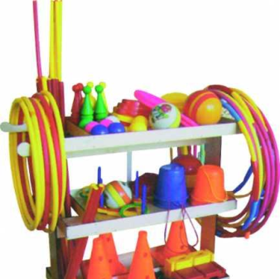
Оборудование:
гимнастические маты
скамейки
низкое бревно
барьеры
обручи
конусы
малые мячи

Slide 4
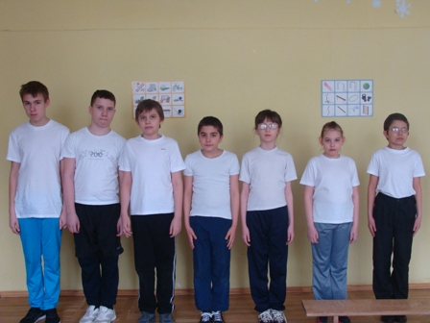
I. Вводная часть
Построение в шеренгу по одному, проверка готовности к уроку, оценивание самочувствия учащихся.

Slide 5
II. Подготовительная часть
- ходьба обычная,
- ходьба на носках, на пятках с сохранением правильной осанки, с различным положением рук,
- ходьба: 8 шагов на носках, руки на пояс, 8 шагов на пятках, руки за голову, локти отвести назад,
- ходьба с высоким подниманием бедра,
- ходьба в полуприседе, приседе,
- медленный бег, бег с «захлестом» голеней назад,
- бег подскоками (энергично) приставными шагами,прыжки с доставанием рукой ориентира,
- ходьба, восстанавливающая дыхание.

Slide 6
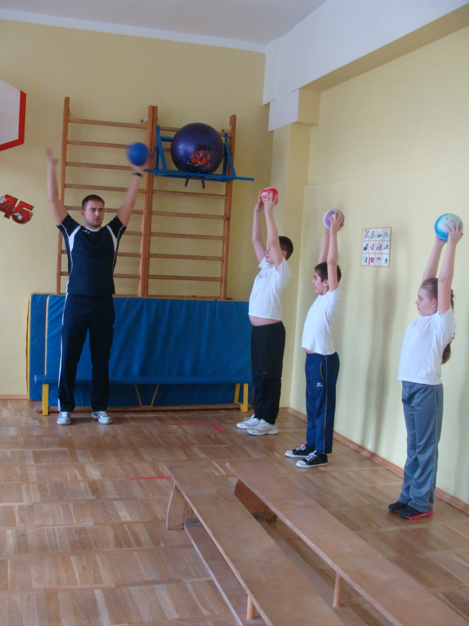
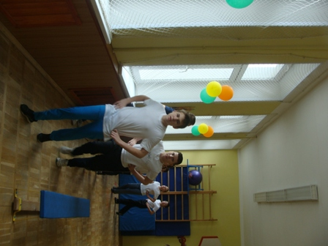

Slide 7
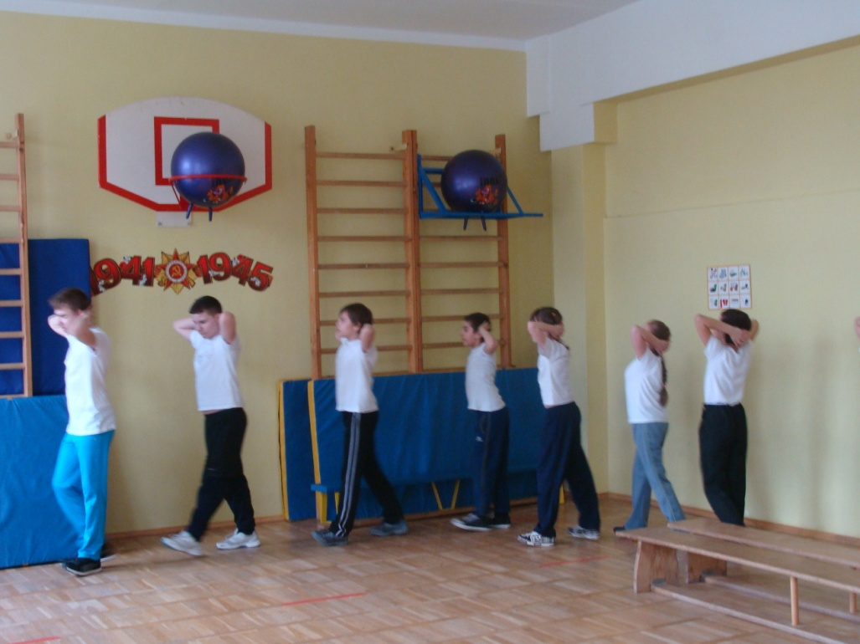
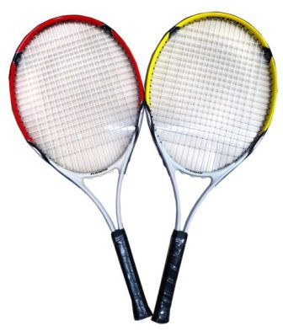
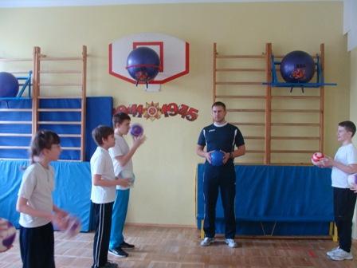
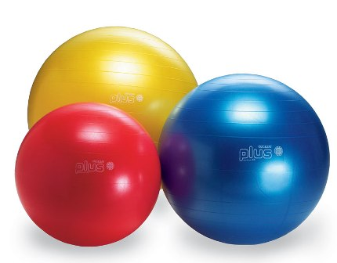

Slide 8
III. Основная часть
Опорный прыжок через скамейку:
- рассказ о понятии «опорный прыжок»,
серия прыжков через скамейку с упором на две руки,
- игра «чехарда» - выборочно, не для всех учеников.

Slide 9
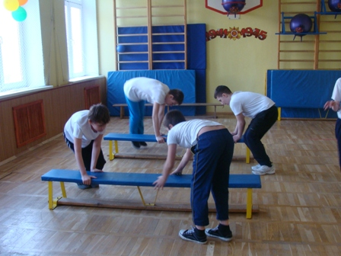

Slide 10
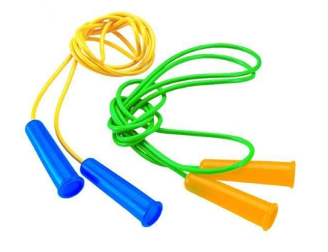
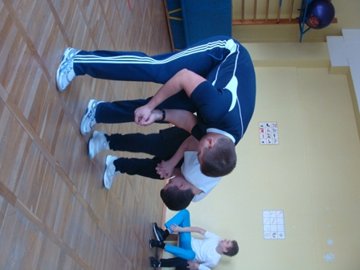
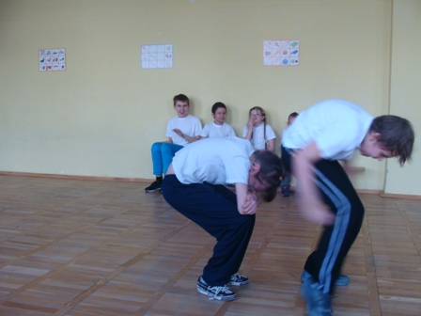

Slide 11
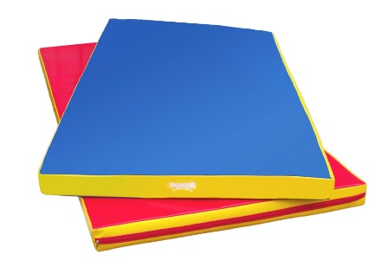
IV. Заключительная часть
Упражнения на саморегуляцию, дыхательная гимнастика.
Подведение итогов урока (рефлексия):
Что запомнили?
Что понравилось?
Чему научились?

Slide 12
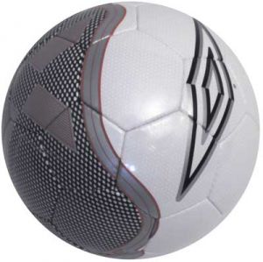
СПАСИБО ЗА ВНИМАНИЕ !

